Slide 1
Análisis de datos AirBnB en Madrid

Slide 2
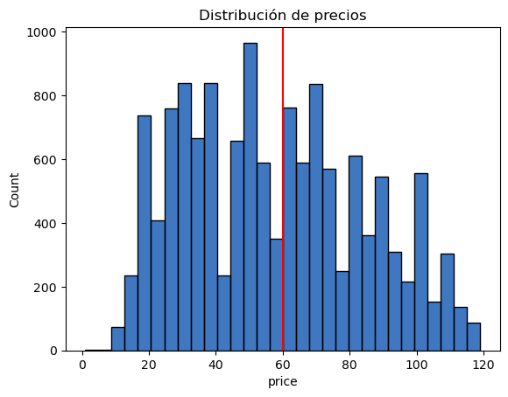
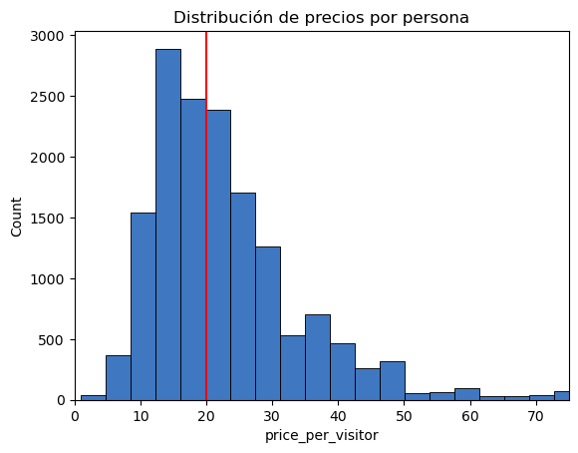
Contexto
Total: 17180 apartamentos

Slide 3
Contexto
Los precios de los apartamentos tienen su mediana en 60€ y 20€ por persona.
Los precios de los apartamentos en su total tienen mayor variabilidad que los precios por persona.
Los precios de los alquileres por persona tienen el primer y el tercer cuartil en: 15€ y 27,5€.

Slide 4
Problema
"¿Qué parte de una publicación de AirBnB (condiciones de la propiedad y el alquiler, reseñas previas y localización) tiene mayor impacto en los precios de los alquileres de apartamentos en Madrid?“
No se consideran apartamentos de más de 195 € por noche (el 10 % más alto)

Slide 5
Roadmap
¿Qué parte de la publicación tiene mayor impacto?
Hipótesis 1: Las condiciones del apartamento y el alquiler
Hipótesis 2: Las reseñas previas de la propiedad
Hipótesis 3: La localización del apartamento

Slide 6
Hipótesis 1: Las condiciones del apartamento y el alquiler tienen impacto en los precios

Slide 7
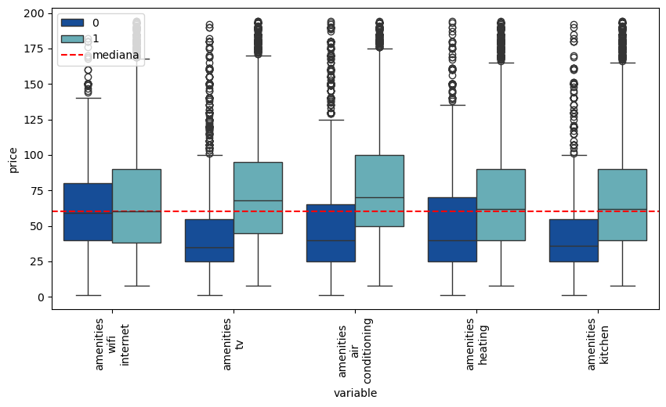
Condiciones de la propiedad y el alquiler

Slide 8
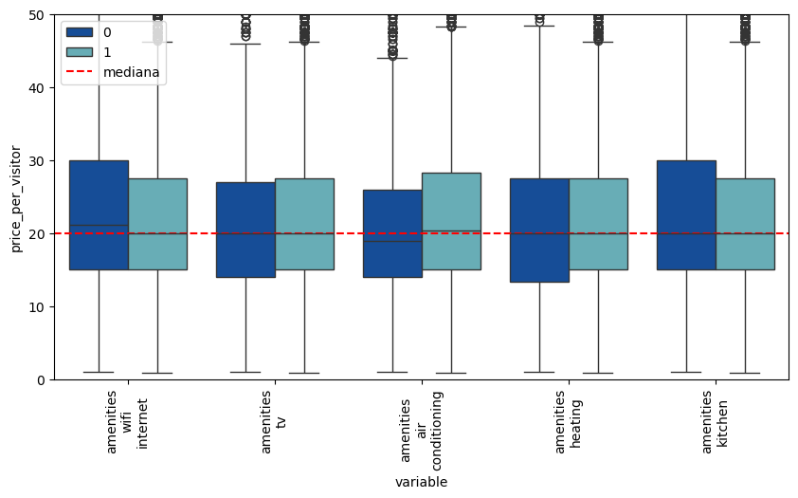
Condiciones de la propiedad y el alquiler

Slide 9
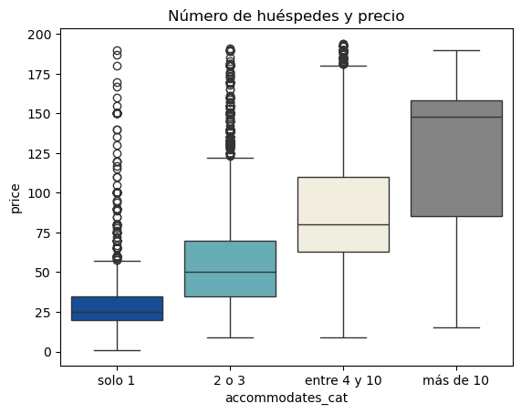
Condiciones de la propiedad y el alquiler

Slide 10
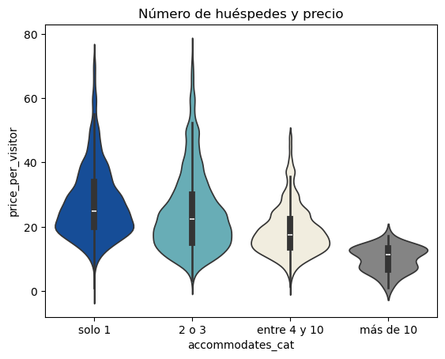
Condiciones de la propiedad y el alquiler

Slide 11
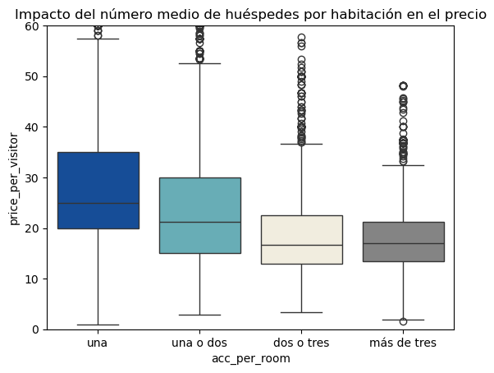
Condiciones de la propiedad y el alquiler

Slide 12
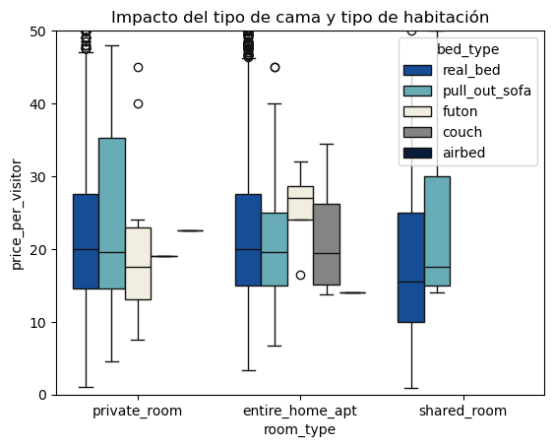
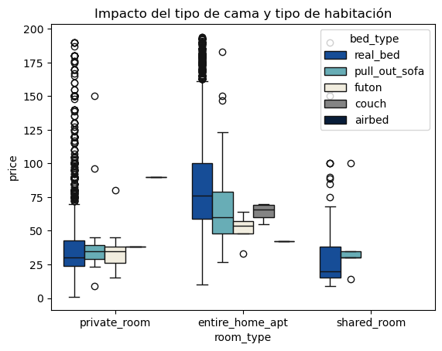
Condiciones de la propiedad y el alquiler

Slide 13
Insights
Los apartamentos con TV, calefacción, aire acondicionado y cocina tienen precios generales más altos, aunque de media no hay diferencias con respecto a los precios por persona.
Los precios suben con el número de personas alojadas, pero el precio por persona es mayor cuantas menos personas se alojen en el apartamento.
Los precios por persona por encima de los 50€ son exclusivos de apartamentos de entre 1 y 3 personas.
A más personas compartiendo una misma habitación, menores precios por persona.
En general los precios son más altos cuando el apartamento entero es para una persona.
El tipo de cama solo parece estar relacionado con el precio para apartamentos enteros para una persona.

Slide 14
Hipótesis 2: Las reseñas previas de la propiedad tienen un efecto sobre los precios

Slide 15
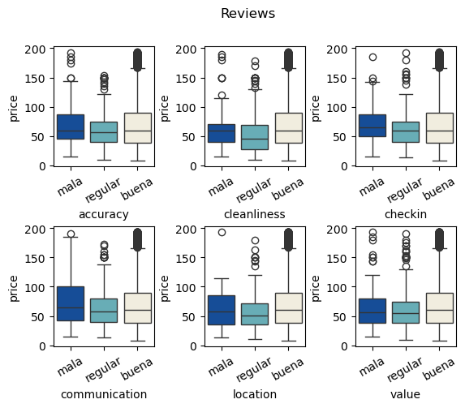
Reseñas previas

Slide 16
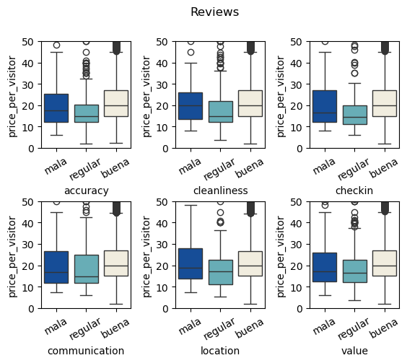
Reseñas previas

Slide 17
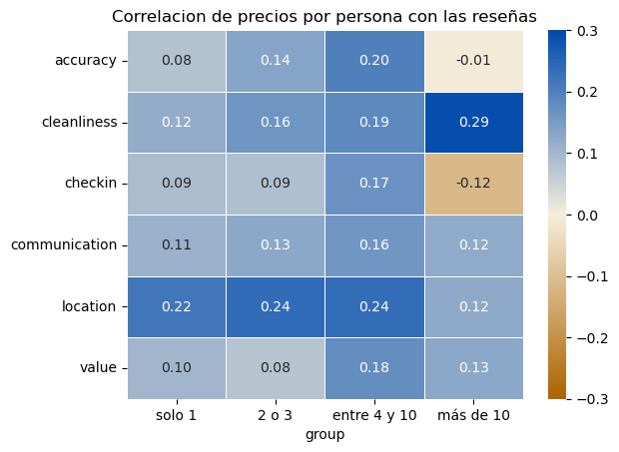
Reseñas previas

Slide 18
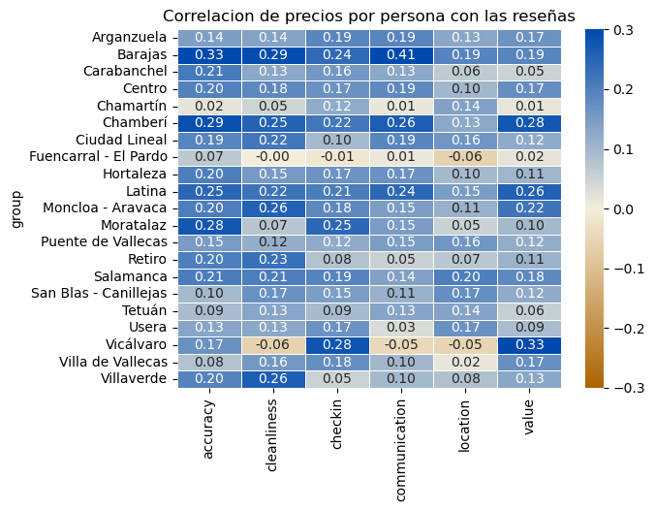
Reseñas previas

Slide 19
Insights
Los precios generales son ligeramente más altos de media en los apartamentos con buenas reseñas relativas a la limpieza.
Las buenas reseñas en todos los ámbitos están relacionadas con mayores precios por persona.
En general hay una correlación positiva entre buenas reseñas y precios, en especial en los casos:
Reseñas de limpieza en apartamentos de más de 10 personas.
En la zona de Fuencarral – El pardo no hay correlación entre las reseñas y los precios.

Slide 20
Hipótesis 3: La localización de los apartamentos influye en los precios del alquiler

Slide 21
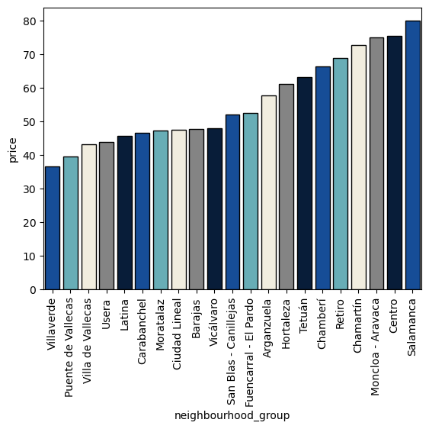
Impacto de la ubicación

Slide 22
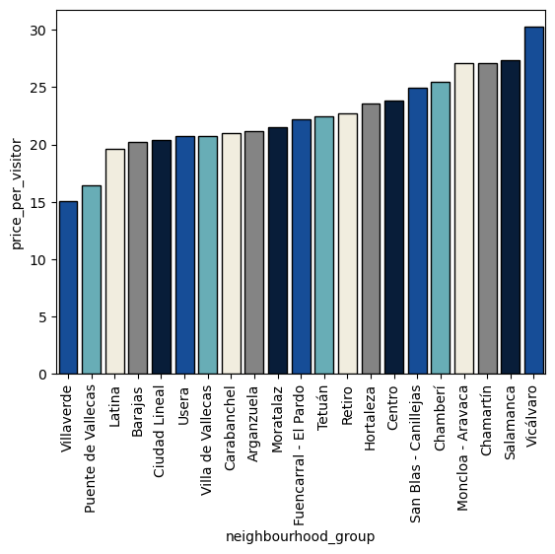
Impacto de la ubicación

Slide 23
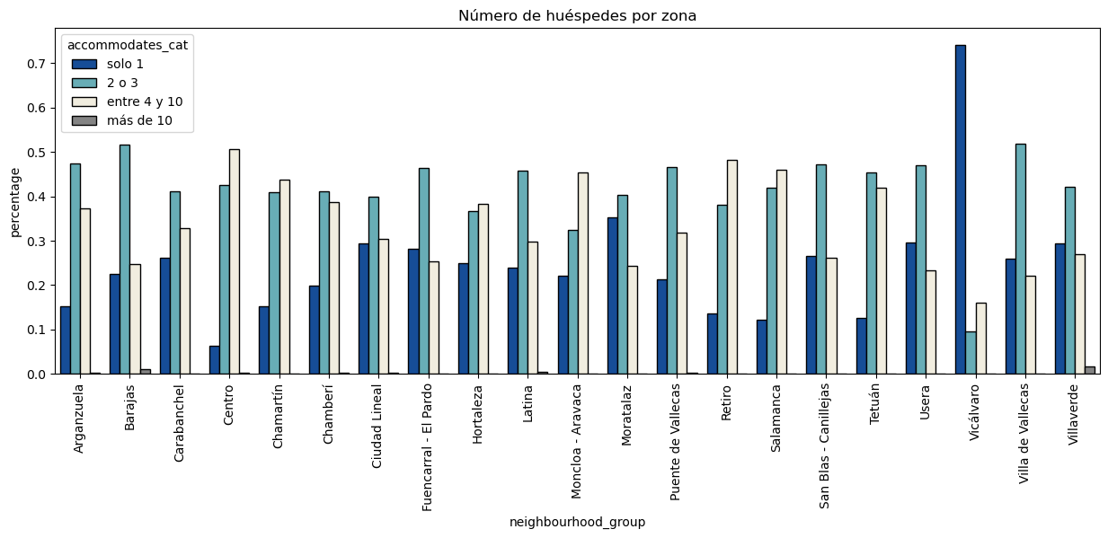
Impacto de la ubicación

Slide 24
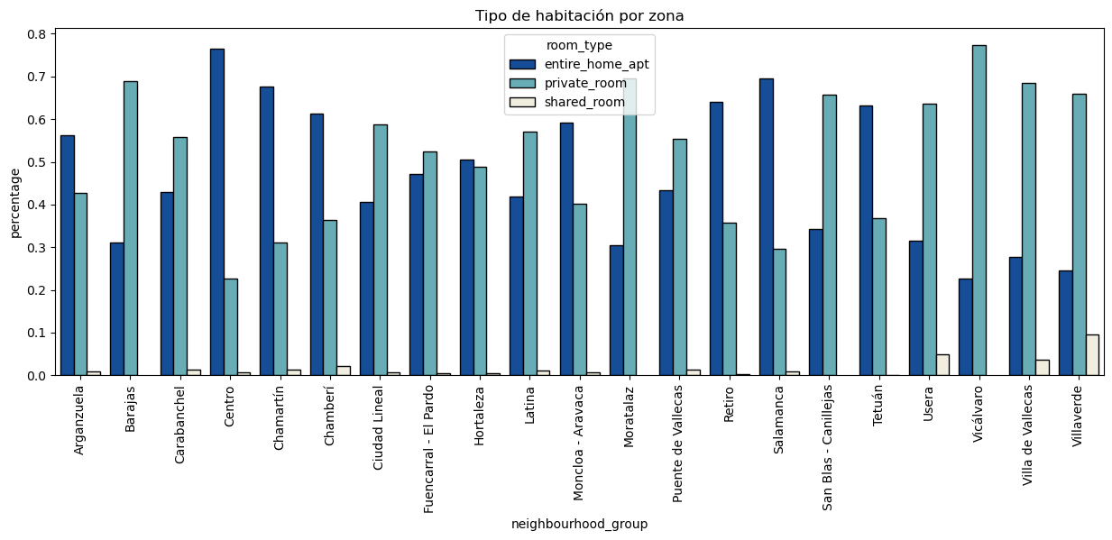
Impacto de la ubicación

Slide 25
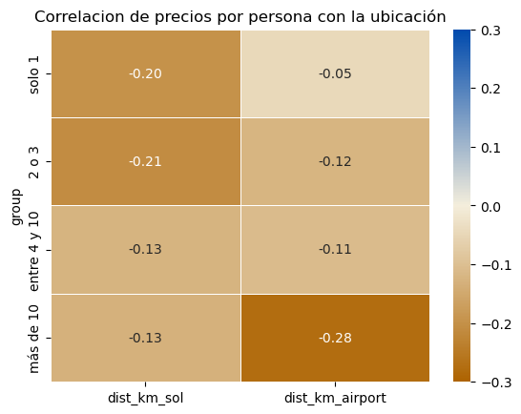
Impacto de la ubicación

Slide 26
Insights
Salamanca, Centro y Moncloa son las zonas con mayores precios en general.
Vicálvaro, Salamanca y Chanmartín son las zonas con mayores precios por persona.
Esto último puede deberse a que en Vicálvaro más del 70 % de los apartamentos son para solo una persona, el tipo de apartamento más caro. En Chanmartín y Salamanca predominan los apartamentos completos para una persona.
En apartamentos para una persona hay una correlación negativa entre la distancia a Puerta del Sol y el precio, y la distancia al aeropuerto no está correlacionada con los precios, lo contrario ocurre en apartamentos de más de 10 persona.

Slide 27




Recomendaciones
Añadir televisión, aire acondicionado, calefacción y cocina a los apartamentos puede permitir fijar precios más altos.
Fijar tarifas por persona mayores a 60€ solo en aquellos apartamentos que admitan menos de 3 personas.
Establecer estrategias para que los huéspedes dejen mejores valoraciones, con especial énfasis en las propiedades de a partir de 4 personas.
Ajustar el número de huéspedes admitidos a un máximo de tres por habitación.

Slide 28




Recomendaciones
Prestar especial atención a la limpieza en los apartamentos de a partir de 10 personas.
A la hora de comprar nuevas propiedades, si esta es de más de 10 personas, comprarla lo más cercanas posible al aeropuerto.
A la hora de adquirir nuevas propiedades, considerar que las zonas que dan mayores posibilidades de fijar precios por persona más altos son Vicálvaro, Salamanca y Chanmartín.
Si se va a comprar una propiedad de entre 1 y 3 personas, priorizar la cercanía a Puerta del Sol.

